Slide 1
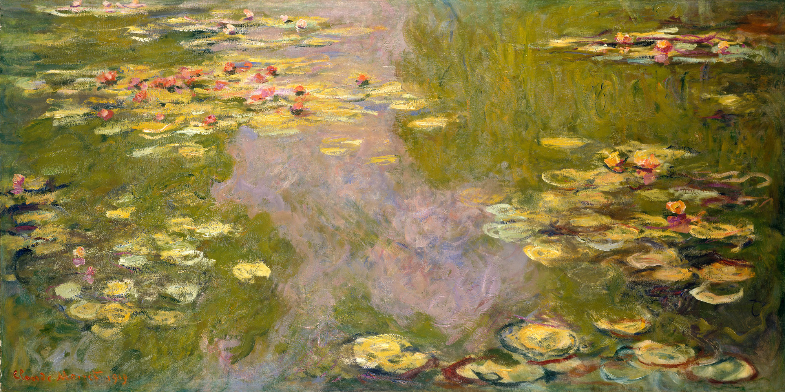

Slide 2
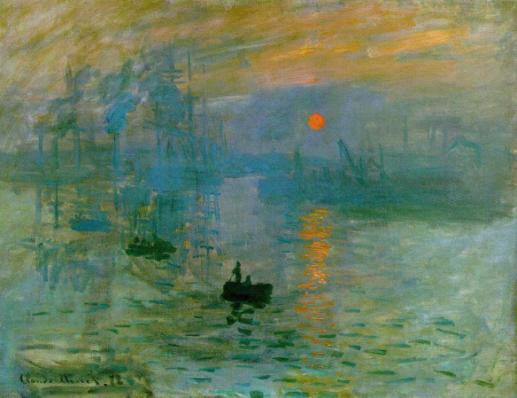
Impressionisme
- Inspiratie fotografie & Japanse prentkunst
- Vastleggen van het ‘moment’
- Kleuren, toetsen en licht
- Voorlopers, dus kritiek
1872, Claude Monet
‘impressie van een opkomende zon’

Slide 3
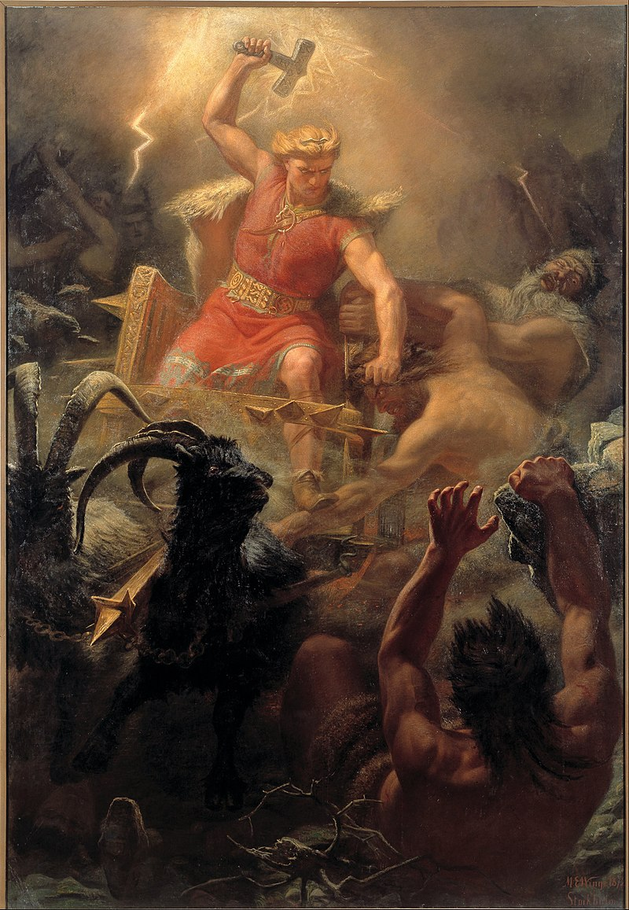
1872, Winge,
Thor’s fight with the Giants

Slide 4
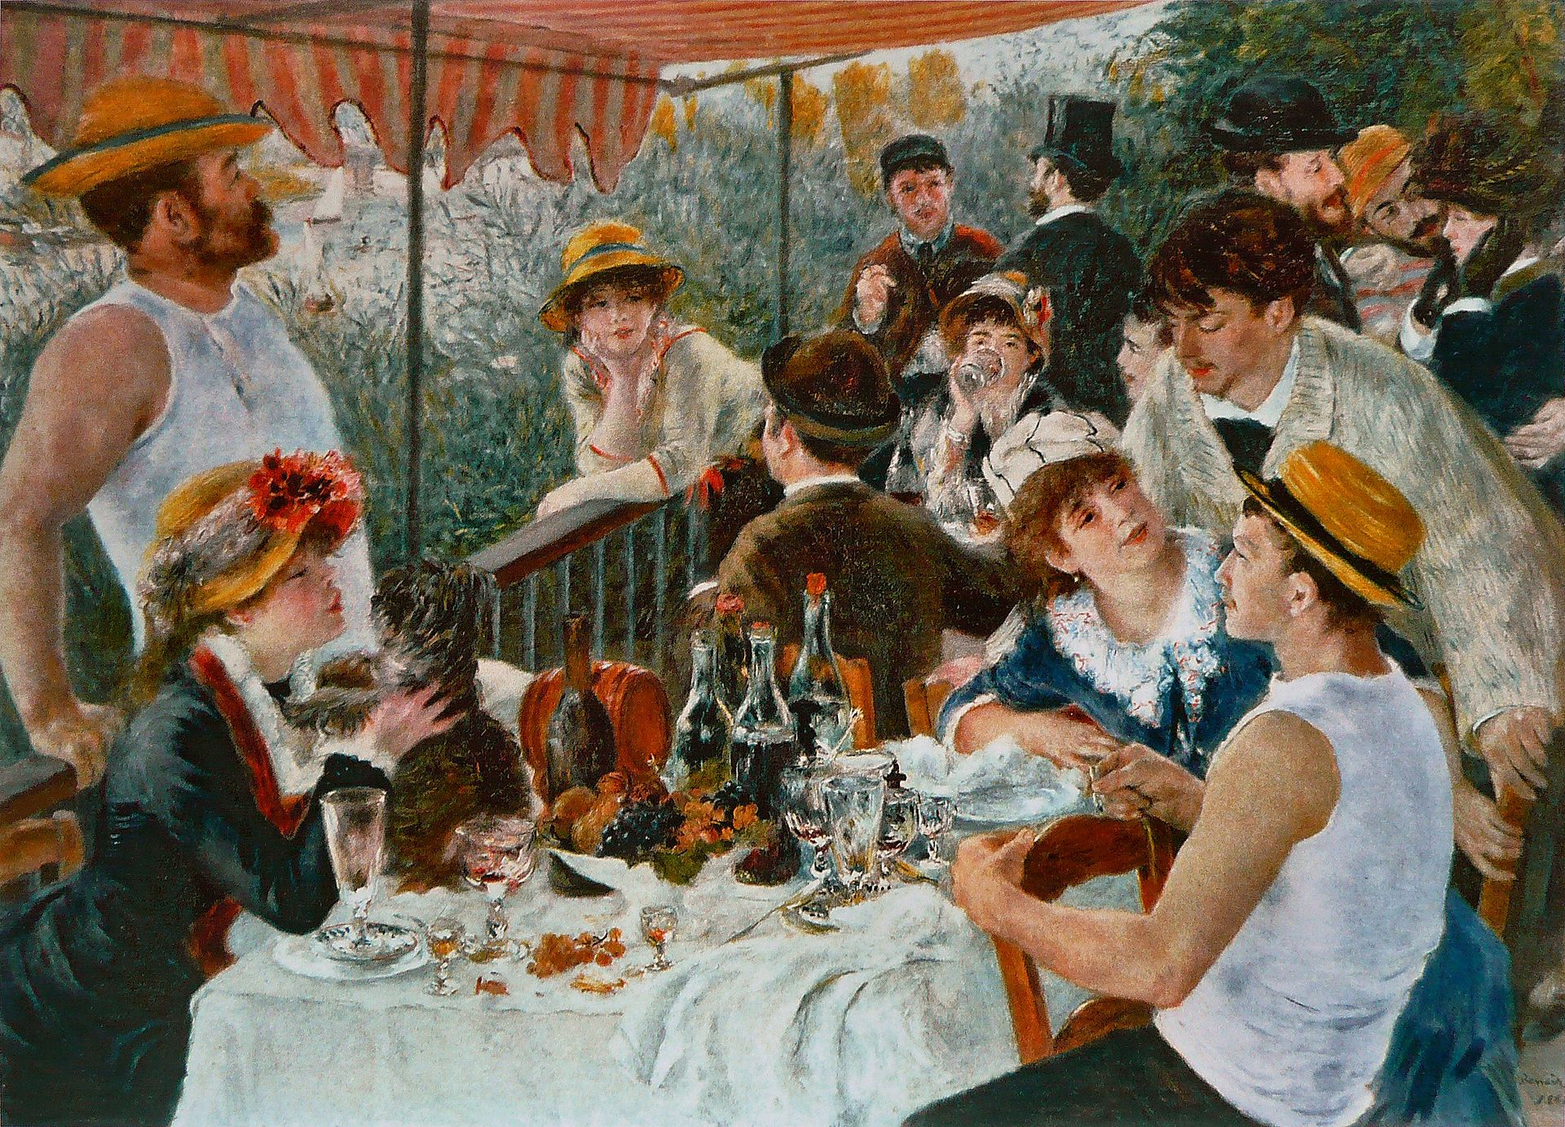
Onderwerpen van impressionistische schilderijen:
- Moderne leven van toen:
stad (flaneren), vermaak, industrie, bruggen, modern transport (trein),
gaslicht
Natuur:
openlucht, tuinen, landschap, water, laten zien zoals het was, verftube wat uitgevonden
- Snel schilderen, want lichtindruk
Renoir, 1880-1881,
‘Lunch van de roeiers’

Slide 5
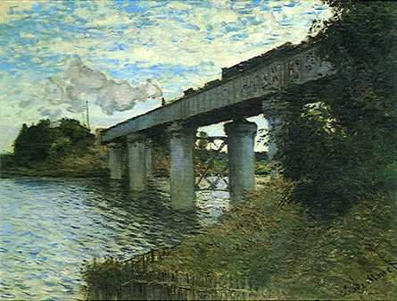

Slide 6
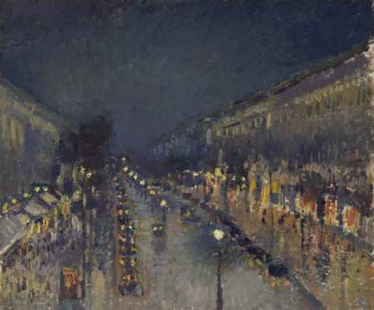

Slide 7
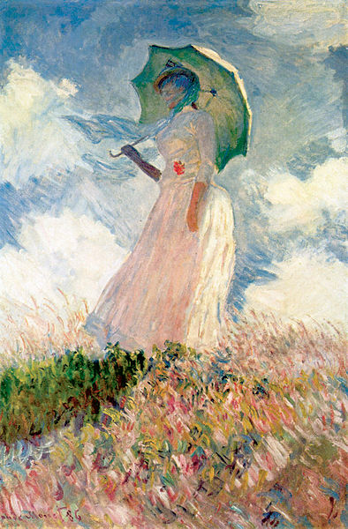
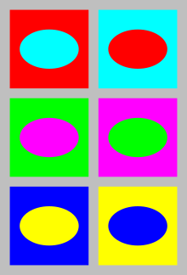
Impressionisme en licht
- Pastelkleuren
- Complementaire kleuren
- Verzadigde kleuren

Slide 8
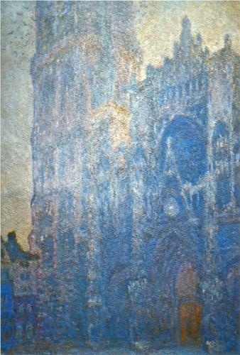
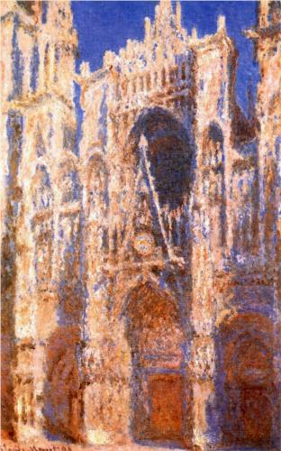
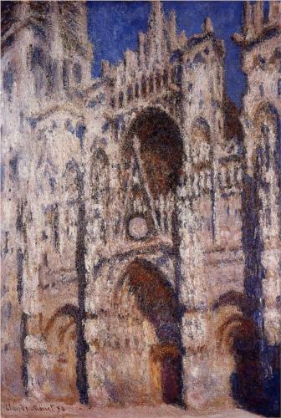
Impressionisme en licht

Slide 9
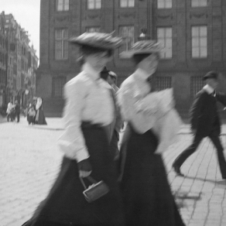
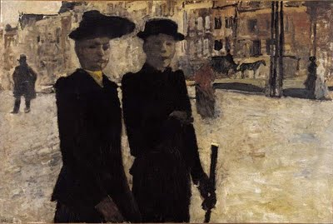
Fotografie
- 1850 fotografie uitgevonden
- Grote invloed op schilders, want foto goedkoper
Van de Nederlandse impressionistische schilder Breitner zijn veel foto’s bekend.
Afb.8
Afb.7

Slide 10
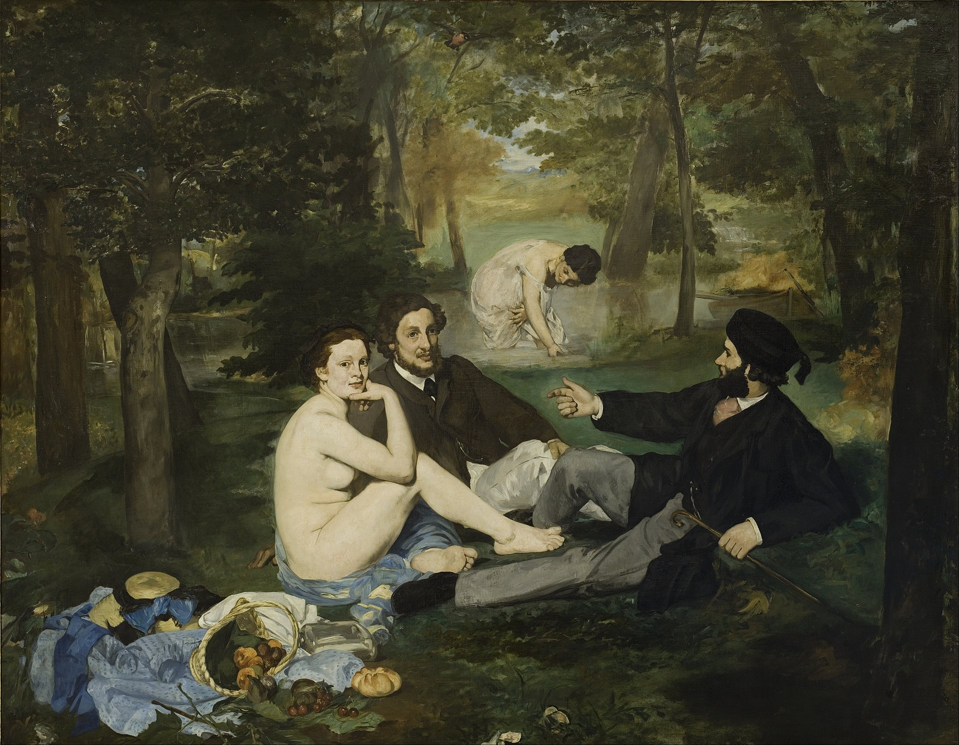
Wat is kunst/wat niet?
- Salons in Parijs
(Académie des Beaux-Arts, Overheid)
- 1863 = Afwijzingen dus
Salon des Refusés
1863, Manet
‘Le Dejeuner sur L’Herbe’

Slide 11
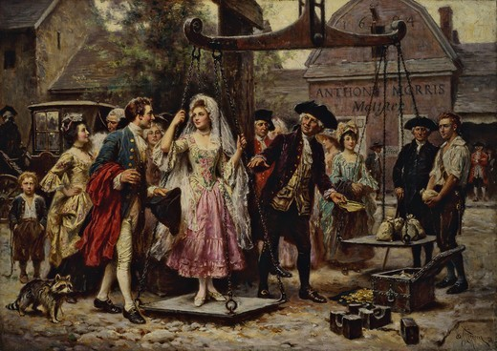
1863, Gérome,
‘Haar gewicht in goud’

Slide 12
Maar waarom past dit niet?
Vreemd naakt
Geen schoonheidsideaal
Scherpe contrasten, brede
strepen
1863, Manet
‘Le Dejeuner sur L’Herbe’

Slide 13
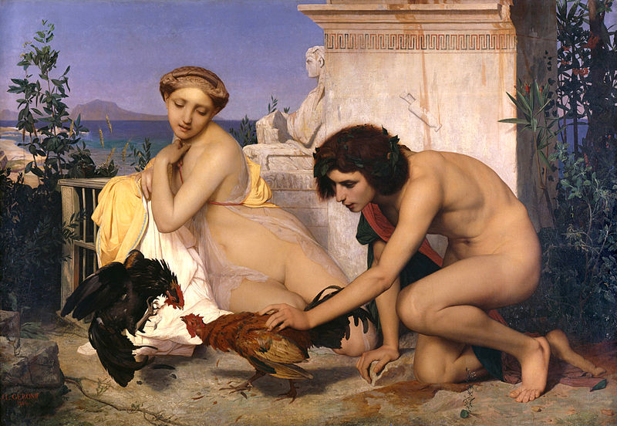
Schandaal
Het schilderij van Monet (afb. 2) werd geweigerd voor de tentoonstelling: het schilderij is heel anders geschilderd dan wat gebruikelijk was in die tijd, rond 1875. Ook het onderwerp van zijn werk wijkt af. Dat veroorzaakte een schandaal!
Vergelijk afbeelding 2 en afbeelding 3 hieronder.
- Noem twee manieren waarop afb. 2 in de manier van schilderen verschilt van afb.3
- Leg ook uit hoe het onderwerp van afb.2 verschilt van afbeelding 3.
Afb.2
Afb.3

Slide 14
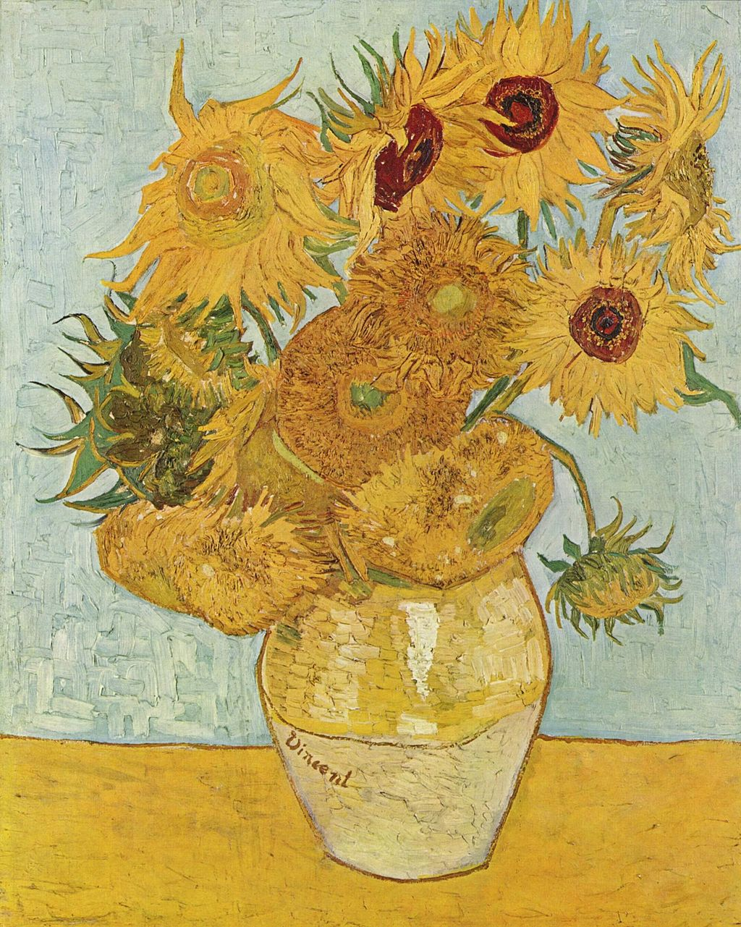
EN TOEN: Post-Impressionisme?
- Post-Impressionisme is een stijl die volgt op het impressionsime aan het eind van de 19de eeuw.
- De meeste Post-Impressionistische kunstenaars begonnen als impressionisten.
- Vincent van Gogh bracht een extra lag van emotie en symboliek door middle van kleur en lijnen.

Slide 15
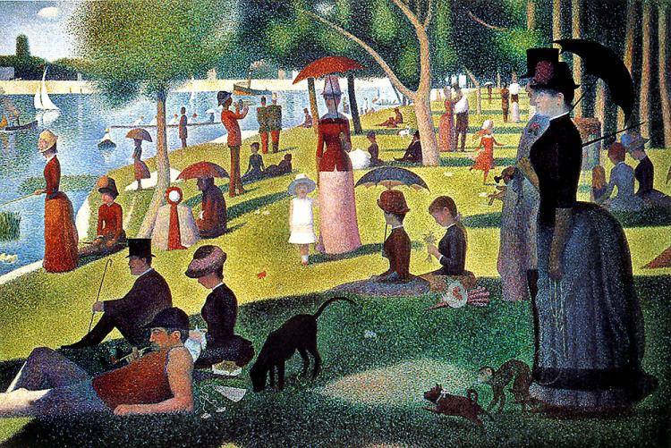
1884-1886, ‘Zondagmiddag op het eiland van La Grande Jatte, Seurat 3,456,000 stippen!

Slide 16
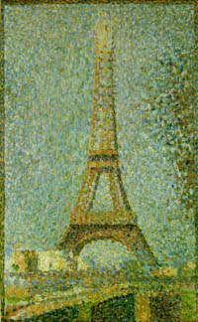
Seurat en Pointillisme?
Pointillisme = kleine stippen vormen schilderij
Seurat gefacineerd door wetenschappenlijke stippen theorie
Het oog mixt de kleuren tot geheel:
- Optisch mixen
- Creeert helder schilderij
- Gebruik primaire kleuren zorgt
voor ‘ontstaan’ secundaire

Slide 17
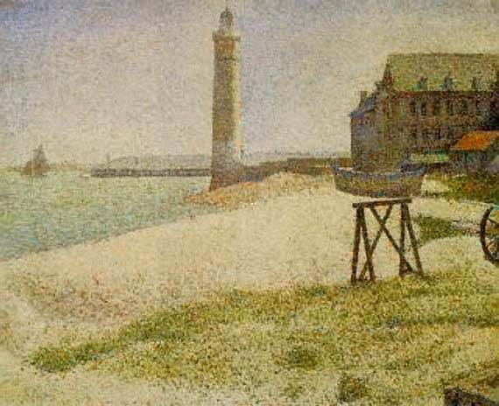

Slide 18
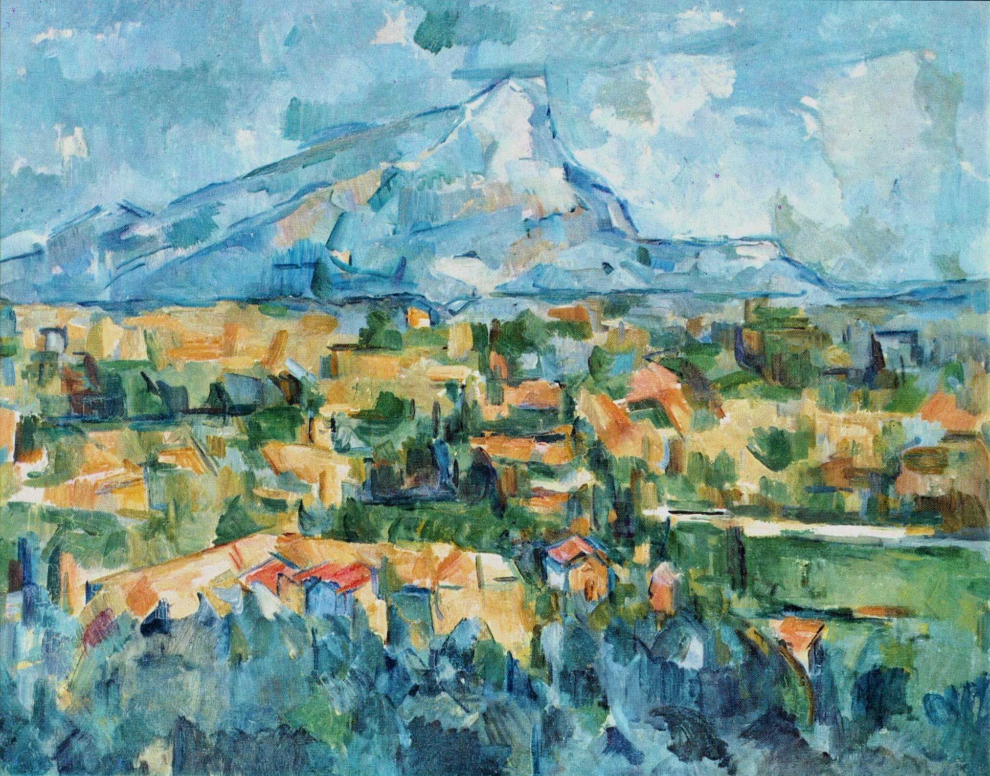

Slide 19
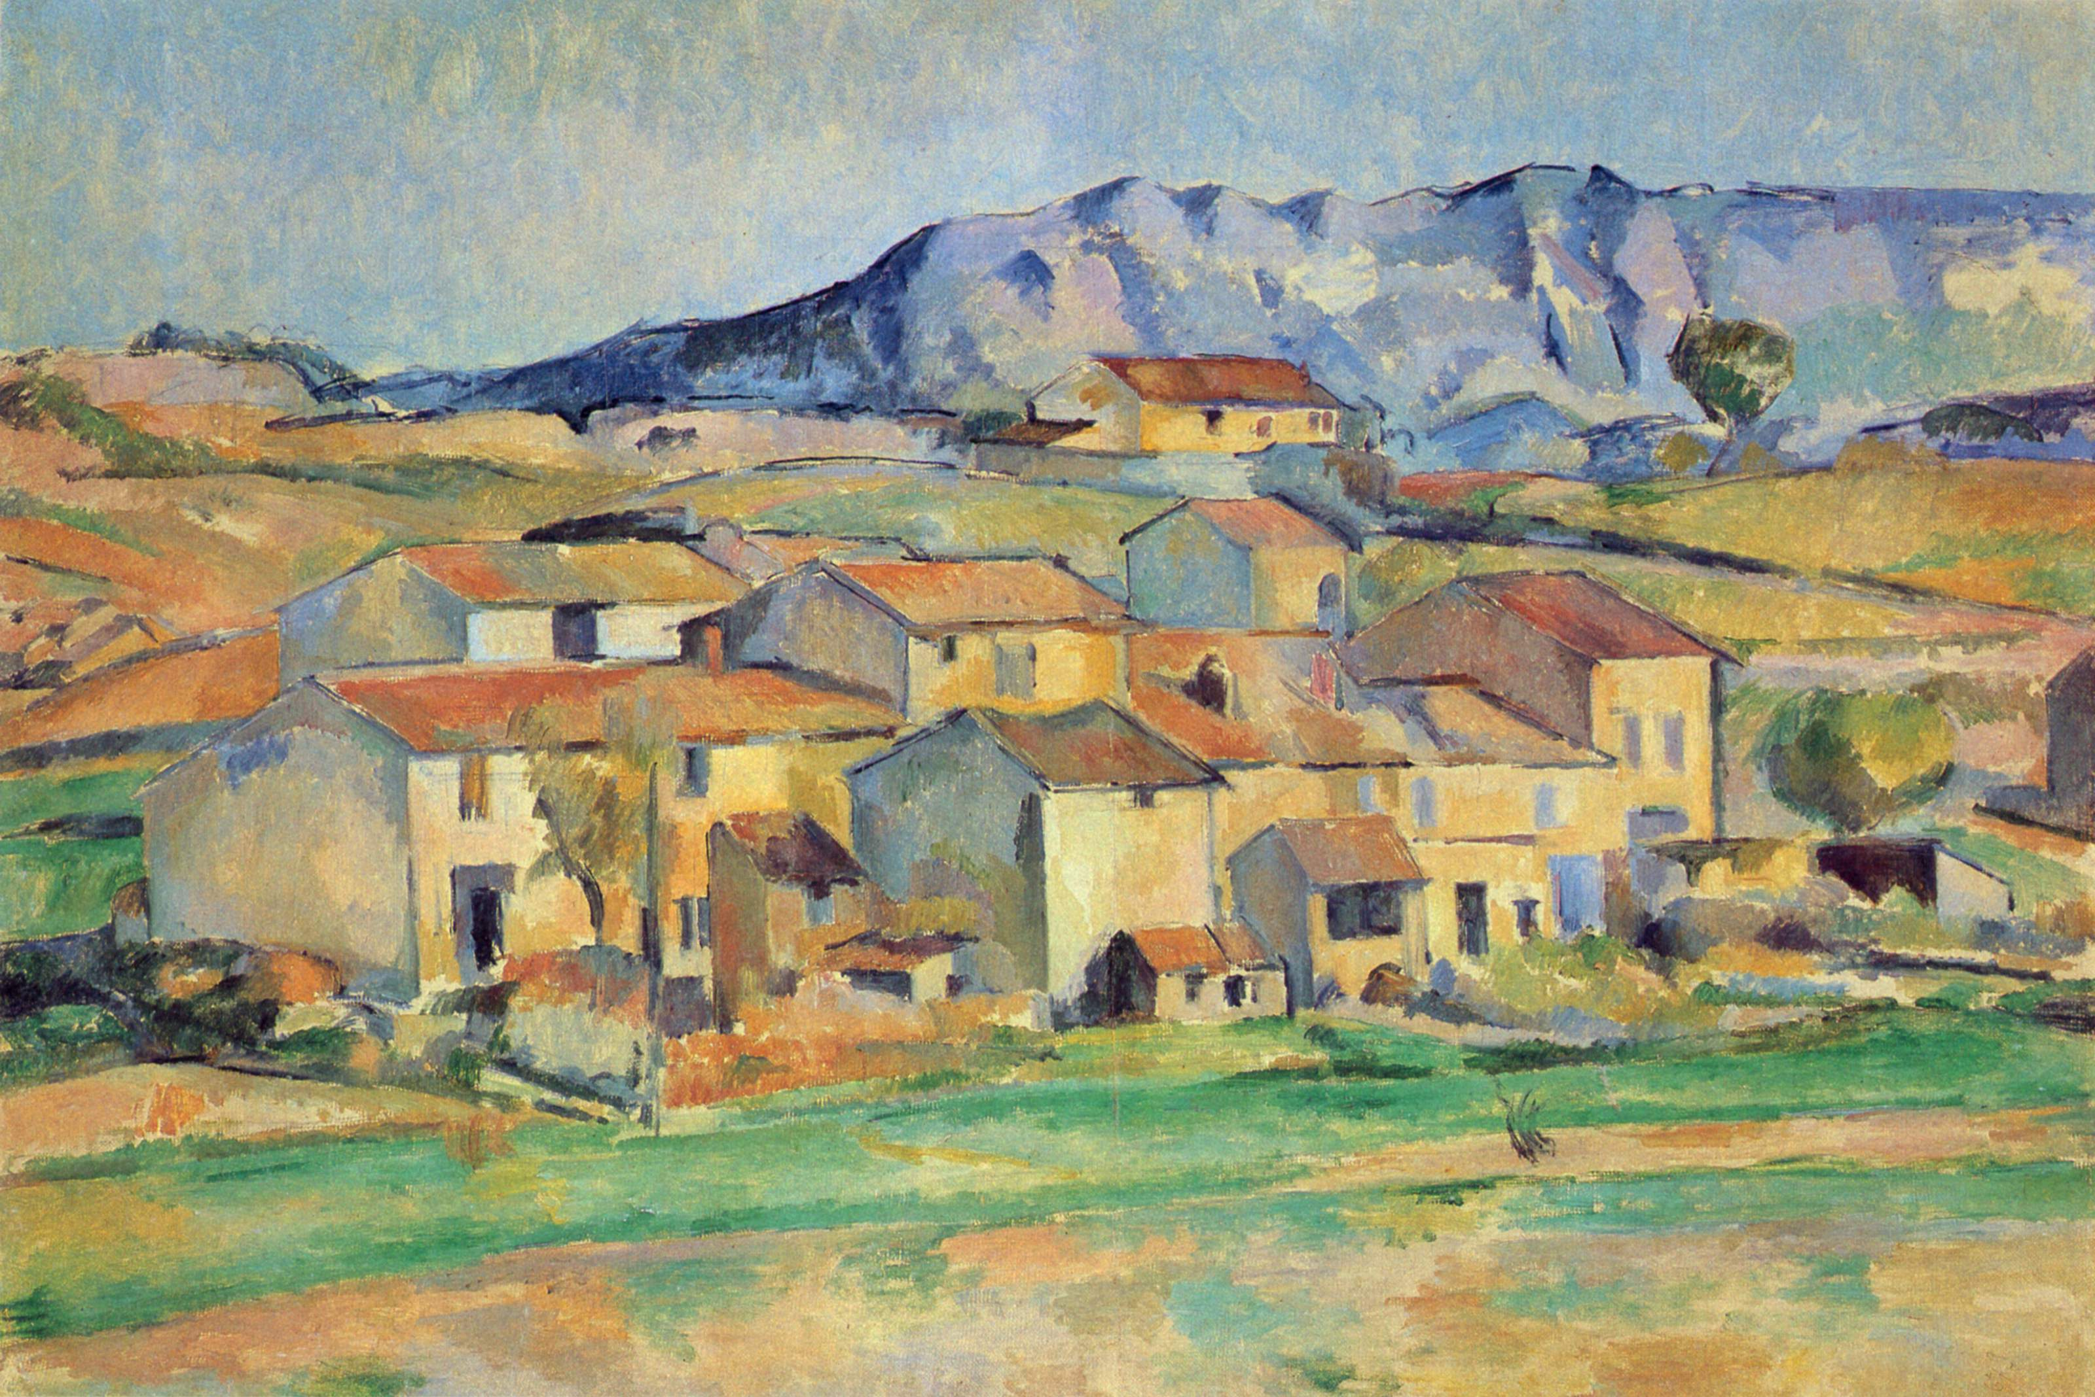
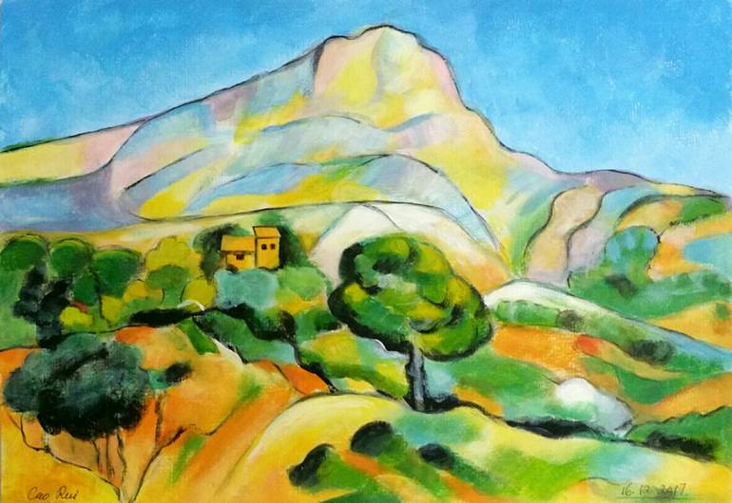
Cezanne en het buitenleven
Brak met het impressionsime in 1887
Focus op arrangementen van geometrische en geconstrueerde vormen
Hij geloofde in een natuurlijke ordening van de natuur in geometrische vormen
Abstract maar herkenbaar

Slide 20
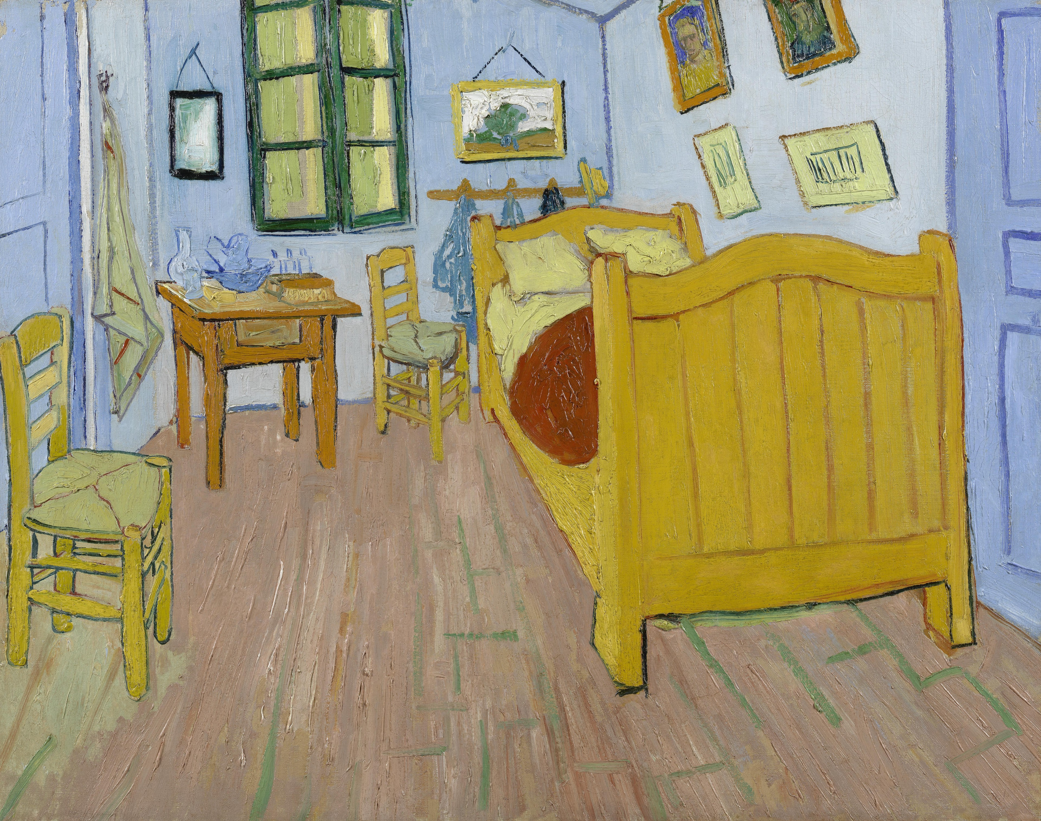

Slide 21
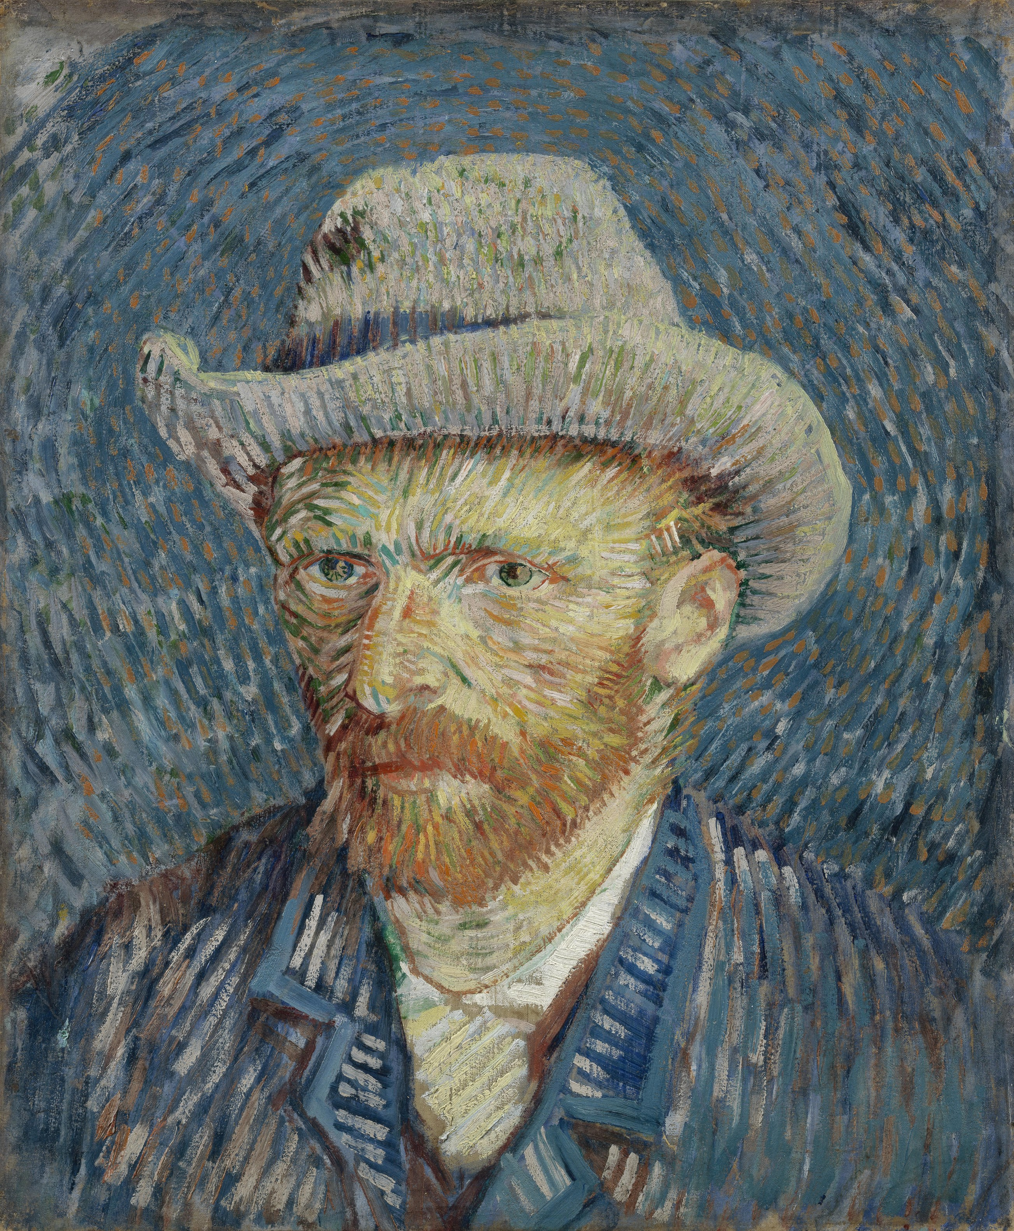
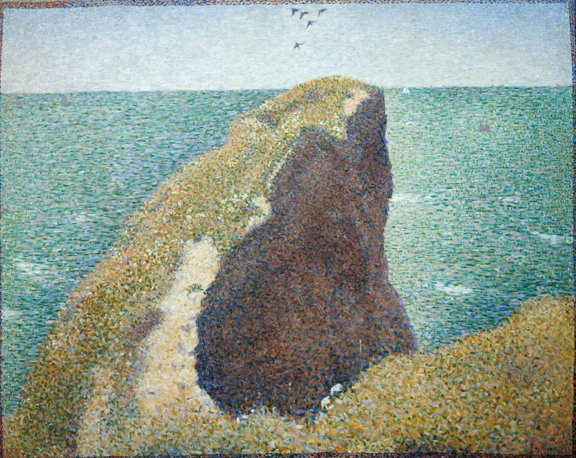
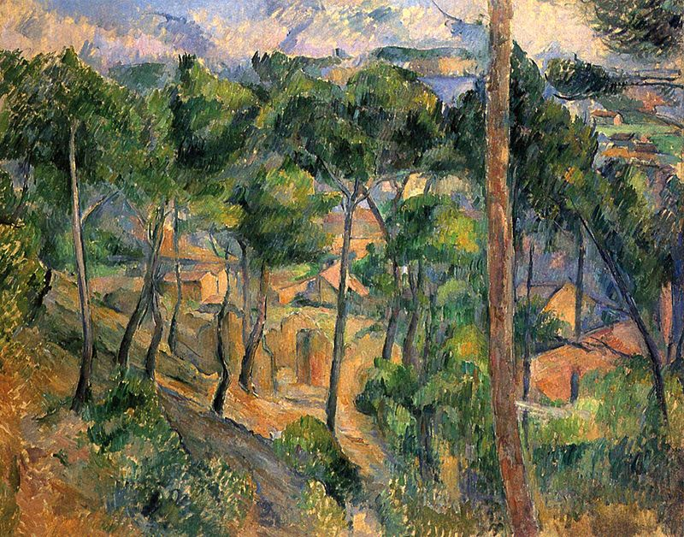
Seurat
Pointillisme
Patronen
Geometrische vormen
Setting
Primaire & Secundaire kleurem
Van Gogh
Kleur
Lijnen
Ruimte-gebruik
Emotie en symboliek
Setting
Cezanne
Kleur
Overlap

